Slide 1



أسس ومهارات الإقناع
MKT124
محاضرة 5
بناء الرسالة الإقناعية
إعداد:
د. دعاء راضي
www.midocean.ae

Slide 2


محاضرة
مقدمة
05
موضوعات المحاضرة:
  ‬بناء الرسالة الإقناعية
    تحليل الجمهور
    صياغة الرسالة
    مبادئ الإقناع‪
    قنوات الإقناع
    نمط الإقناع
    متطلبات الإقناع
  استراتيجيات الرسالة الإقناعية
  الأساليب المستخدمة في عرض الرسالة الإقناعية
بناء الرسالة الإقناعية
www.midocean.ae

Slide 3

محاضرة
05
‬بناء الرسالة الإقناعية
تحليل الجمهور
www.midocean.ae

Slide 4
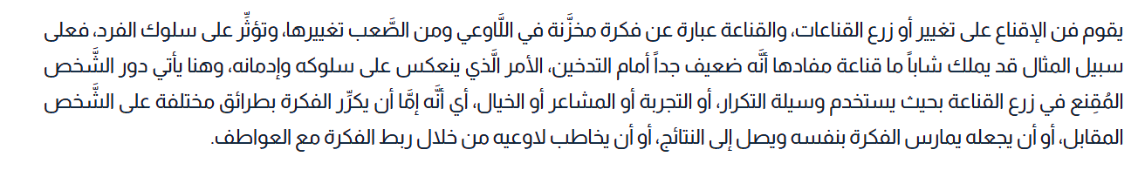
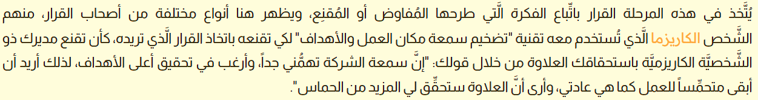
محاضرة
تطبيقات
05
‬بناء الرسالة الإقناعية
‫‪ • ‬قبل أن تبدأ بعملية الإقناع عليك أن تحدد ما هي النتيجة المطلوبة‪:‬‬‬‬‬
‫الفكرة‪،
‬
القناعة‪،
‬
القرار‪،
‬
www.midocean.ae

Slide 5
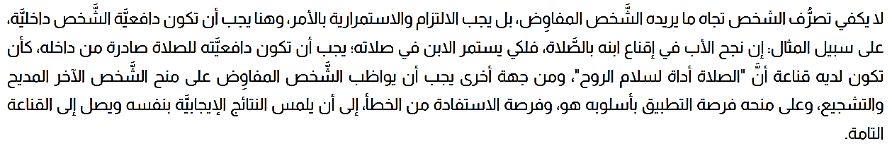
محاضرة
تطبيقات
05
‬بناء الرسالة الإقناعية
‫‪ • ‬قبل أن تبدأ بعملية الإقناع عليك أن تحدد ما هي النتيجة المطلوبة‪:‬‬‬‬‬
‫التصرف‪،
‬السلوك‪،
‬التسويق للفكرة‪.‬‬‬‬‬‬‬
www.midocean.ae

Slide 6
محاضرة
05
‬بناء الرسالة الإقناعية
‫‪ •‬تحليل الجمهور وهنا اسأل نفسك الأسئلة التالية‪:‬‬‬‬‬
‫‪ o‬ ما هو موقفه من المتحدث أو المرسل ومن فكرته؟
مؤيد‪،
‬معارض‪،
‬محايد‪، ‬
جاهل‪، ‬
غير مبالي‪.‬‬‬‬‬‬‬‬‬
www.midocean.ae

Slide 7
محاضرة
05
‬بناء الرسالة الإقناعية
‫‪ ‫‪ ‫‪ •‬تحليل الجمهور وهنا اسأل نفسك الأسئلة التالية‪:‬‬‬‬‬
o‬ما درجة تقبله للتغيير؟
متحمس‪،‬
صاحب رؤية‪،‬
عملي‪، ‬
محافظ‪.‬‬‬‬‬‬‬‬
www.midocean.ae

Slide 8
محاضرة
05
‬بناء الرسالة الإقناعية
‫‪ •‬تحليل الجمهور وهنا اسأل نفسك الأسئلة التالية‪:‬‬‬‬‬
o‬هل له علاقة بالقرار أو بتنفيذه؟
صاحب القرار‪،
‬يشكل عقبة‪،
‬متأثر بالنتائج‪.‬‬‬‬‬‬‬
www.midocean.ae

Slide 9

محاضرة
05
مناقشة
اذكر لنا موقف حدث لك كنت فيه المقنع أو المقتنع، كيف حدث؟
وضح العلاقة بين الفكرة وأسلوب عرضها بغرض الإقناع؟
www.midocean.ae

Slide 10
محاضرة
05
‬بناء الرسالة الإقناعية
‫‪ •‬تحليل الجمهور وهنا اسأل نفسك الأسئلة التالية‪:‬‬‬‬‬
o‬ما هي طريقته في التلقي؟
بصري‪: لديه سرعة في اتخاذ القرار والرؤية الاستراتيجية
سمعي‪: أكثر اتزاناً في اتخاذ القرار لأنه يمرر الكلام إلى عقله عبر أذنيه
‬‬حسي: متهور في اتخاذ القرار عند تفاعله معه
وبطيء جداً في اتخاذه إن لم يكن متفاعلاً معه‬‬
www.midocean.ae

Slide 11
محاضرة
تطبيقات
05
‬بناء الرسالة الإقناعية
‫‪
• ‬اختبار الشخصية السمعية والبصرية والحسية
https://trainingcoursematerial.com/free-assessment-tools/vak-learning-styles-questionnaire
www.midocean.ae

Slide 12
محاضرة
05
‬بناء الرسالة الإقناعية
‫‪ •‬تحليل الجمهور وهنا اسأل نفسك الأسئلة التالية‪:‬‬‬‬‬
o‬ما هي طريقته في اتخاذ القرار؟
صاحب كاريزما‪،
‬مفكر‪،
‬شكاك‪،
‬تابع‪،
‬مسيطر
www.midocean.ae

Slide 13
محاضرة
05
‬بناء الرسالة الإقناعية
صياغة الرسالة
www.midocean.ae

Slide 14
محاضرة
05
‬بناء الرسالة الإقناعية
‫‪ ‫‪ •‬صياغة الرسالة وفي هذه الخطوة تسأل نفسك الأسئلة التالية‪:‬‬‬‬‬
‫‪o‬هل استعملت فيها المشاعر والمفاجأة والتشويق؟‬‬‬
‫‪ o‬هل تجيب على لماذا؟‬‬‬
o‬كيف أزيد مصداقية الفكرة؟‬‬‬
www.midocean.ae

Slide 15
محاضرة
05
‬بناء الرسالة الإقناعية
‫‪ ‫‪ •‬صياغة الرسالة وفي هذه الخطوة تسأل نفسك الأسئلة التالية‪:‬‬‬‬‬
‫‪o‬أين تقع الفكرة من قوى التنافس؟‬‬‬
o‬هل صياغتها تصويرية؟ مبسطة؟ مختصرة؟‬‬‬
o‬هل تم توظيف الأسلوب القصصي فيها؟‬‬‬
www.midocean.ae

Slide 16
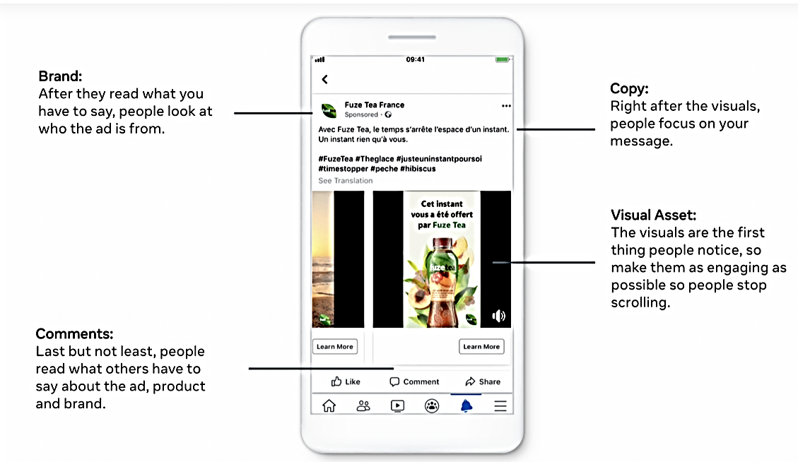
محاضرة
تطبيقات
05
‬بناء الرسالة الإقناعية
4
2
1
3
www.midocean.ae

Slide 17
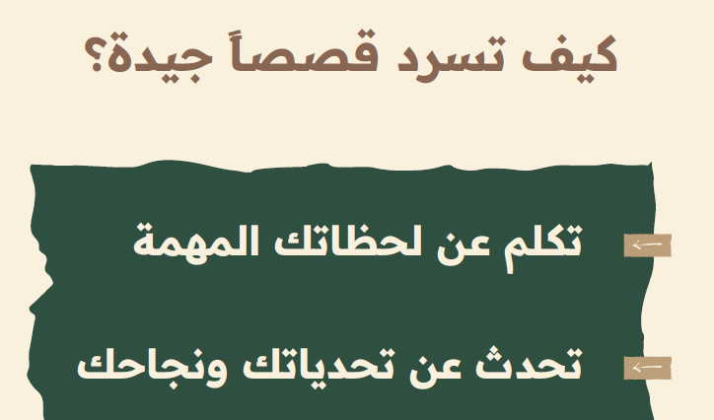

محاضرة
تطبيقات
05
‬بناء الرسالة الإقناعية
السرد القصصي
اختصر كلامك وابتعد عن الحشو
www.midocean.ae

Slide 18
محاضرة
05
مبادئ الإقناع‪
www.midocean.ae

Slide 19
محاضرة
05
‬بناء الرسالة الإقناعية
‫‪ ‫‪ •‬ ‫‪ ‬مبادئ الإقناع‪ :‬وفي هذه الخطوة تجيب على الأسئلة التالية:‪‬‬‬‬‬
‫‪o‬هل أستمع؟ وهل عندي قابلية الاقتناع؟‬‬‬
o‬هل أوازن بين الأخلاق والمشاعر والمنطق؟‬‬‬
‫‪ o‬هل أستعمل الندرة والتناغم والاتساق؟‬‬
www.midocean.ae

Slide 20
محاضرة
05
‬بناء الرسالة الإقناعية
‫‪ ‫‪ •‬ ‫‪ ‬مبادئ الإقناع‪ :‬وفي هذه الخطوة تجيب على الأسئلة التالية:‪‬‬‬‬‬
‫‪o‬هل أعزز الثقة وأزيد القبول وأظهر الخبرة؟‬‬‬
o‬هل أمكنهم من الاختيار؟‬‬‬
o‬هل أعرف وأوفق بين الحاجات والقيم؟‬‬‬
www.midocean.ae

Slide 21
محاضرة
05
قنوات الإقناع
www.midocean.ae

Slide 22
محاضرة
05
‬بناء الرسالة الإقناعية
•‬قنوات الإقناع‪ :‬ما هي قناة الإقناع التي ستستخدمها والتي تكون مناسبة لك ومناسبة لجمهورك‪:‬‬‬‬‬‬
o‫السلطة‪.‬‬‬‬
‫‪ o‬العقلانية‪.‬‬‬‬‬
o‬العلاقات‪.‬‬‬‬‬
www.midocean.ae

Slide 23
محاضرة
05
‬بناء الرسالة الإقناعية
•‬قنوات الإقناع‪ :‬ما هي قناة الإقناع التي ستستخدمها والتي تكون مناسبة لك ومناسبة لجمهورك‪:‬‬‬‬‬‬
o‬الرؤية‪.‬‬‬‬‬
o‬المصالح‪.‬‬‬‬‬
‫‪o‬الموازنات السياسية‪.‬‬‬‬‬‬‬
www.midocean.ae

Slide 24
مفاهيم تطبيقية
محاضرة
05
‬بناء الرسالة الإقناعية
1. التكرار: تكرار رسالة أو عبارة يمكن أن يعزز أهميتها ويجعلها لا تنسى.
2. الدليل الاجتماعي: استخدام آراء أو تصرفات الآخرين للتأثير على السلوك. على سبيل المثال، إظهار أن عددًا كبيرًا من الأشخاص قد تبنوا بالفعل سلوكًا أو معتقدًا معينًا.
3. الندرة: خلق شعور بالإلحاح أو محدودية التوافر لتشجيع الناس على اتخاذ الإجراءات اللازمة.
4. السلطة: استخدام رأي أو تأييد خبير أو شخصية ذات سلطة لإضفاء مصداقية على الرسالة.
5. الإعجاب: إنشاء اتصال أو رابطة مع الجمهور لجعلهم أكثر تقبلاً للرسالة.
6. الاتساق: استخدام السلوكيات أو القرارات السابقة للتأثير على الإجراءات المستقبلية.
7. التباين: لفت الانتباه إلى الاختلافات بين شيئين لإبراز أهميتهما النسبية.
www.midocean.ae

Slide 25
محاضرة
05
نمط الإقناع
www.midocean.ae

Slide 26
محاضرة
05
‬بناء الرسالة الإقناعية
•نمط الإقناع‪ :‬عليك تحديد نمطك في الإقناع‪، ‬ومن ثم معرفة كيفية الاستفادة منه للتأثير على ‫الجمهور‪:‬‬‬‬
‫‪ o‬المدافع‪.‬‬‬‬‬
o المروِّج .
‫‪ o‬الآمر‪.‬‬‬‬‬
o‬المؤيد‪.‬‬‬‬‬
www.midocean.ae

Slide 27
محاضرة
05
متطلبات الإقناع
www.midocean.ae

Slide 28
محاضرة
05
‬بناء الرسالة الإقناعية
• ‫متطلبات الإقناع:‬‬‬‬‬‬
1. ‬حدد هدفك واحصل على الحقائق الداعمة‪، ‬وقرر ماذا تريد تحقيقه ولماذا‪.‬‬‬‬‬‬
‫‪ 2‬. اجمع كافة الحقائق التي تحتاجها لدعم قضيتك‪، ‬واعمل على تقليل الأدلة العاطفية حتى يمكنك‬‬‬‬ ‫والآخرين الحكم على الاقتراح في ضوء الحقائق وحدها‪.‬‬‬‬
3. ‬قم بتوظيف جميع الوسائل الممكنة للترويج للأفكار الجديدة قبل مباشرة الإقناع بها‪.‬‬‬‬‬
‫‪ 4‬. اكتشف ماذا يريدون ولا تقلل أبداً من مقاومة الأفراد الطبيعية للتغيير‪، ‬ولكن ضع في اعتبارك أن مثل‬ ‫هذه المقاومة نسبية‪، ‬ولا تمتد إلى المدى الكلي للتغيير‪.‬‬‬‬‬‬‬‬
www.midocean.ae

Slide 29
محاضرة
05
‬بناء الرسالة الإقناعية
• متطلبات الإقناع:‬‬‬‬‬‬
‫‪ 5‬. إذا أمكنك أن تضع نفسك مكان المتلقي‪،‬ فستكون قادراً على التنبؤ بالاعتراضات والإعداد لمواجهتها‬‬‬‬ ‫مواجهة متمكنة‪، ‬وتقدم أفكارك بطريقة أكثر جاذبية‪.‬‬‬‬‬
6. ‬اختر اللحظة الحاسمة للبت في الاقتراح والبدء فيه‪.‬‬‬‬‬
‫‪ 7‬. ينبغي أن ينطلق الإقناع من المشتركات‪.‬‬‬‬‬
‫‪8‬. اكتشف كيف ينظر الأفراد إلى الأشياء‪، ‬وماذا يريدون واستمع إلى ما يريدون قوله‪.‬‬‬‬‬‬
‫‪9‬. اكتشف ما يسعون إليه‪، ‬ثم قدم قضيتك بطريقة تبرز فوائدها لهم‪، ‬أو على الأقل تقلل الاعتراضات أو‬‬‬‬‬ ‫المخاوف‪.‬‬‬‬
www.midocean.ae

Slide 30
محاضرة
05
‬بناء الرسالة الإقناعية
• متطلبات الإقناع:‬‬‬‬‬‬
‫‪ 10. الاهتمام بآراء المتلقي والابتعاد عن تسفيهها مع التعبير عن الإعجاب بالأفكار التي يقدمها ‫الطرف الآخر‪.‬‬‬‬
‫11. أنصت أكثر‬‬‬‬‬ ووجه الأسئلة‪، ‬وإذا ما وجهوا إليك سؤالاً أجب عليه بسؤال آخر‪.‬‬‬‬‬
‫12. التركيز على توضيح الأفكار الأساسية بدقة ووضوح وموضوعية‪، ‬والابتعاد عن الجدل ‬‬‬‫والتحدي واتهام نيات الآخر‪.‬‬‬‬
13. ‫استعمال أفكار مرجعية المتلقي وآرائه وممارساته في الإقناع‪.
‫14. تأكد أنك لا تضغط بشدة‪، ‬ولكن عندما تصل إلى هدفك توقف ولا تغامر بخسارته‪، ‬
واتخذ ‬‬‬‬‬‬‬‫إجراءات سريعة لإنهاء العملية الإقناعية بشكل إيجابي وبناء‪.‬‬‬‬
www.midocean.ae

Slide 31
محاضرة
05
استراتيجيات الرسالة الإقناعية
www.midocean.ae

Slide 32
محاضرة
05
استراتيجيات الرسالة الإقناعية
استراتيجيات الرسالة الإقناعية
1- الرسالة الإقناعية تستميل العقل أم العاطفة؟
أ. الرأي المؤيد لاستمالة العقل :
- إذا تمت المواجهة بمجادلات عاطفية ضد مجادلات منطقية، فإن جمهور المستقبلين يستجيبون أكثر للمجادلات المنطقية التي يتم صياغتها بطريقة جيدة.
- الجمهور عبارة عن أشخاص منطقيين يستجيبون للرسائل التي تستميل العاطفة في حالة واحدة وهي غياب البدائل المنطقية.
www.midocean.ae

Slide 33
محاضرة
05
استراتيجيات الرسالة الإقناعية
استراتيجيات الرسالة الإقناعية
ب. الرأي المؤيد لاستمالة العاطفة :
- الإنسان بطبيعته عاطفي يهتم بالرسائل التي يتم صياغتها بمهارة، والتي تستميل الحماس والحب والاهتمام بالذات والمشاعر الأخرى التي قد لا تكون منطقية بطبيعتها.
- استخدام الحجج والبراهين والبناء المنطقي والتنظيم المحكم لن تكون لها فعالية إلا إذا كانت مستخدمة بهدف استمالة العاطفة.
www.midocean.ae

Slide 34
محاضرة
05
استراتيجيات الرسالة الإقناعية
استراتيجيات الرسالة الإقناعية
ليس هناك قاعدة ثابتة نستطيع أن نعمم على أساسها أي الاستمالات أفضل في أغلب الظروف، فالاستمالات المنطقية قد تكون أفضل في بعض الأحوال من الاستمالات العاطفية، في حين أن الاستمالات العاطفية قد تصلح في ظروف أخرى
www.midocean.ae

Slide 35
محاضرة
05
استراتيجيات الرسالة الإقناعية
2- استخدام الأدلة :
- تعتبر الرسائل منطقية كلما استخدمت أدلة وشواهد تؤيدها ويعتمد استعمال الدليل على طبيعة الموضوع، وبصفة عامة لا توجد دراسات تحدد أية موضوعات يلائمها نوع محدد من الأدلة وذلك لاختلاف طبيعة الجمهور (متغيرات النوع والسن والتعليم وغيرها)
- بصفة عامة على القائم بالاتصال تدعيم رسائله الإقناعية بأدلة وعبارات تتضمن معلومات واقعية وآراء تنسب إلى مصادر أخرى غير القائم بالاتصال
بشكل عام يتوقف فعالية الأدلة على أسلوب تقديم وعرض الرسالة فالأسلوب القوى يدعم من فعالية الأدلة والعرض الضعيف يقلل من تأثيرها.
www.midocean.ae

Slide 36
محاضرة
05
استراتيجيات الرسالة الإقناعية
3- استخدام أوتار الخوف :
هل من الأفضل إعطاء معلومات للجمهور أم استثارة خوفه ؟
تتباين تأثيرات أوتار الخوف، هناك دراسات أثبتت أن أوتار الخوف العالية أكثر تأثيرًا وفعالية والعكس أثبتته دراسات أخرى
الاتجاه الحديث يشير إلى أن مستويات أوتار الخوف ترتبط فعاليتها بعدة متغيرات :
أ- أهمية الموضوع بالنسبة للمستقبل
ب- نوع الشخصية
ج- مصداقية المصدر
www.midocean.ae

Slide 37
محاضرة
05
استراتيجيات الرسالة الإقناعية
استثارة الرسالة لمشاعر الخوف عند المتلقي
- إذا اعتمدت‬‬ ‫الرسالة على إثارة الخوف فقط‪، ‬فالدرجة المتوسطة من‬‬‬ ‫الخوف تؤثر في اتجاهات المتلقين أكثر من الدرجة‬‬ المنخفضة ومن الدرجة العالية من الخوف‪، ‬والسبب في‬‬‬ ‫ذلك هو أن الاستثارة العالية تقلل من تركيز المتلقي على‬‬ محتوى الرسالة‪، ‬وبالتالي تقلل من تعلم الفرد وفهمه لمحتواها‪.
- ‬بينما لا يثير الخوف المنخفض اهتماماً‬‬‬‬ كافياً بالرسالة‪، ‬أما إذا جمعت الرسالة بين إثارة الخوف وتقديم المعلومات‪، ‬فإن العلاقة بين الخوف وتأثير‬‬‬‬ ‫الرسالة تصبح طردية‪ (زاد-زاد).‬‬‬‬
مثال كورونا
www.midocean.ae

Slide 38


محاضرة
تطبيقات
05
‬بناء الرسالة الإقناعية
إعلان مستشفى أهل مصر 1
إعلان فودافون
إعلان مستشفى أهل مصر 2
إعلان اليونيسيف
إعلان مستشفى أهل مصر 3
مناقشة الحجج في لقاء باسم يوسف مع بيرس مورغان
https://www.youtube.com/watch?v=PtlAvZn3ZbU
إعلان مستشفى أهل مصر 4
www.midocean.ae

Slide 39
محاضرة
05
استراتيجيات الرسالة الإقناعية
4- تنظيم أو ترتيب الرسالة :
تشير دراسات عديدة إلى أهمية تنظيم الرسالة كعنصر يزيد من الاقتناع بها وقليل من الدراسات أثبتت عدم أهمية هذا العنصر
التساؤل المثار: ما موقع إيراد الحجج والأدلة وتأثير ذلك على فعالية الرسالة ؟( في البداية ، في الوسط ، في النهاية )
أ- الرسالة التي تؤيد وجهة نظر معينة يتساوى فيها موقع إدراج الحجج والأدلة
ب- الرسالة التي يعرض فيها القائم بالاتصال وجهتي النظر المؤيدة والمعارضة تدرج الحجج والأدلة في نهاية الرسالة وفي اتجاه الموقف الذي يتبناه القائم بالاتصال لتدعيم وجهة النظر
www.midocean.ae

Slide 40
محاضرة
05
استراتيجيات الرسالة الإقناعية
5- تكرار الرسالة :
- تكرار الرسالة بمعدل معتدل يعمل على تقليل المناقشات المضادة
- التكرار الزائد يؤدى إلى الضجر والملل وتزداد المجادلات المضادة
"مجرد التكرار ليس مفيدًا ولكن التكرار مع التنويع هو الفعال، أي التكرار الموظف أو التكرار غير النمطي وغير المقولب"
www.midocean.ae

Slide 41
محاضرة
05
استراتيجيات الرسالة الإقناعية
6- الهدف في الرسالة الإقناعية :
- الإقناع أكثر فعالية كلما حاولت الرسالة أن تذكر نتائجها أو هدفها بوضوح
- المعلومات الواضحة والحقائق التي تذكر بوضوح يتم نقلها بنجاح
- لكن يؤخذ في الاعتبار أن الهدف الواضح في الرسالة قد ينشط الاتجاهات المقاومة والعمليات الانتقائية في حين أن الهدف الضمني قادر على التغلب على ذلك
"يتوقف الأمر على نوعية الجمهور ومستواه التعليمي والثقافي وطبيعة الموضوع ومدى تشابك عناصره وحجم ومستوى المعلومات عن الموضوع لدى الجمهور"
www.midocean.ae

Slide 42
محاضرة
05
استراتيجيات الرسالة الإقناعية
7- تقديم الحجج التي تؤيد جانبًا واحدًا وتقديم الحجج المعارضة
الرأي المؤيد لعرض جانب واحد من الموضوع :
- تقديم الحجج المعارضة والمؤيدة لموضوع واحد تضعف بعضها البعض والنتيجة أن يبقى الفرد في نفس موقفه الأصلي
الرأي المؤيد لعرض الجانبين :
- تقديم الجانبين المؤيد والمعارض يكون أكثر فعالية ويؤدى إلى تغيير اتجاهات الجمهور الأكثر تعليمًا وتحصينه ضد الدعاية المضادة
www.midocean.ae

Slide 43
محاضرة
05
الأساليب المستخدمة
في عرض الرسالة الإقناعية
www.midocean.ae

Slide 44
محاضرة
05
الأساليب المستخدمة
في عرض الرسالة الإقناعية
1- أسلوب التدرج في الطلبات من الأصغر إلى الأكبر :
يعتمد هذا الأسلوب على أن الفرد الذي تم إقناعه للاستجابة على طلب صغير من المحتمل أن يستجيب للطلبات التالية.
2- أسلوب التدرج في الطلبات من الأكبر إلى الأصغر :
يبدأ هذا التكتيك برسالة إقناعية تتطلب عملاً يتم رفضه بالتأكيد من قبل الجمهور ثم تأتى بعد ذلك رسالة لاحقة تتطلب نتائج معتدلة وهو السلوك المطلوب من البداية ويعتمد هذا الأسلوب على درجة الفائدة التي يحصل عليها المتلقي من القائم بالاتصال ( أسلوب تبادلية الفائدة ) وهو أسلوب يستخدم في الاتصال الشخصي أي تقديم تنازلات من الجانبين حتى لا ينتهي موقف الاتصال.
www.midocean.ae

Slide 45
محاضرة
05
الأساليب المستخدمة
في عرض الرسالة الإقناعية
يتوقف استخدام أسلوب التنازلات في ميكانيزم التدرج في الطلبات من الأكبر إلى الأصغر على الحالات التالية :
  - أن يكون الطلب الأصلي كبيرًا بدرجة كافية
  - أن يكون الجمهور رافضًا الطلب الأصلي الكبير
  - ألا يثير الطلب الأصلي الكبير استياء أو غضب أو عداء الجمهور
  - أن يكون الطلب الثاني أصغر من الطلب الأول
www.midocean.ae

Slide 46
محاضرة
خاتمة
05
موضوعات المحاضرة:
  ‬بناء الرسالة الإقناعية
    تحليل الجمهور
    صياغة الرسالة
    مبادئ الإقناع‪
    قنوات الإقناع
    نمط الإقناع
    متطلبات الإقناع
  استراتيجيات الرسالة الإقناعية
  الأساليب المستخدمة في عرض الرسالة الإقناعية
بناء الرسالة الإقناعية
www.midocean.ae

Slide 47
محاضرة
05
المراجع المقترحة للمقرر
الشعار، محمد راتب. (2050). "مهارات الإقناع بالوسائل الإلكترونية." الجامعة الافتراضية السورية، سوريا. متاح على الرابط https://pedia.svuonline.org/course/view.php?id=531&lang=ar
لاكاني، ديف؛ عاطف، زينب؛ عادل، سارة. (٢٠١٦). "الإقناع: فن الفوز بما تريد.". مؤسسة هنداوي، المملكة المتحدة. متاح على الرابط https://www.hindawi.org/books/80637930/
عبد الفتاح، أماني. (2058). "مهارات الاتصال والتفاعل والعلاقات الإنسانية." مكتبة الأنجلو المصرية، مصر.
ب. سيالديني، روبرت؛ الأيوبي، سامر. (2050). "كتاب التأثير: علم نفس الإقناع." العبيكان – كلمة ، المملكة العربية السعودية. متاح على الرابط https://books4arabs.com/B7/books4arab.com.BOOK0505.pdf
بورج، جيمس. (2009). "الإقناع: فن إقناع الآخرين." مكتبة جرير، المملكة العربية السعودية. متاح على الرابط https://maktbah.net/%D9%83%D8%AA%D8%A7%D8%A8-%D8%A7%D9%84%D8%A5%D9%82%D9%86%D8%A7%D8%B9-%D9%81%D9%86-%D8%A5%D9%82%D9%86%D8%A7%D8%B9-%D8%A7%D9%84%D8%A3%D8%AE%D8%B1%D9%8A%D9%86-%D8%AC%D9%8A%D9%85%D8%B3-%D8%A8%D9%88%D8%B1/
الشوا، سوزان. (2007). "فن الإقناع: فنون ومهارات جديدة تقنيات فعالة." الأجيال للنشر والتوزيع، مصر. متاح على الرابط https://books-library.net/free-68512381-download
www.midocean.ae

Slide 48



Thank You

